Slide 1
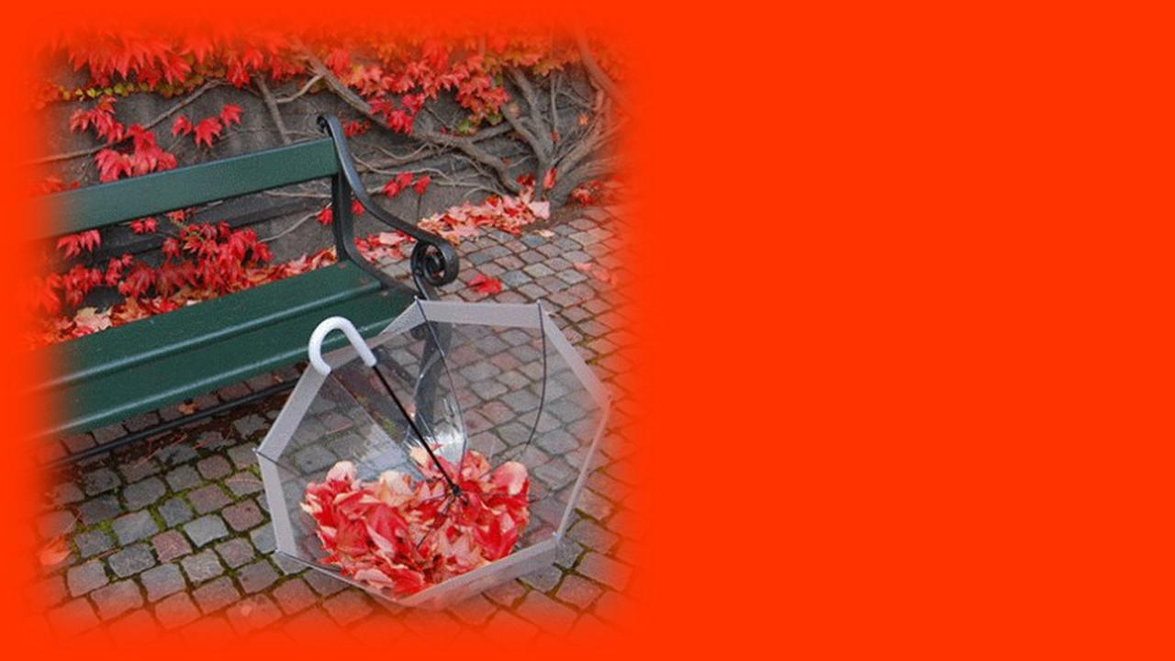
Aprendi com o Mestre dos Mestres que...

Slide 2
A arte de pensar é o tesouro dos sábios.
Aprendi um pouco mais a pensar antes de reagir
a expor – e não impor, –
minhas idéias
e a entender que cada pessoa é um ser único no palco da existência.

Slide 3
Aprendi com o Mestre da Sensibilidade a navegar nas águas da emoção,
a não ter medo da dor, a procurar um profundo significado para a vida e a perceber que nas coisas mais simples e anônimas se escondem os segredos da felicidade.

Slide 4
Aprendi com o Mestre da Vida que viver é uma experiência única, belíssima, mas brevíssima.
E, por saber que a vida passa tão rápido,
sinto necessidade de compreender minhas limitações e aproveitar cada lágrima,
sorriso, sucesso e fracasso como uma oportunidade preciosa de crescer.

Slide 5
Aprendi com o Mestre do Amor que a vida sem amor é um livro sem letras,
uma primavera sem flores,
uma pintura sem cores. Aprendi que o amor acalma a emoção, tranquiliza o pensamento, incendeia a motivação,
rompe obstáculos intransponíveis...

Slide 6
...E faz da vida uma agradável aventura, sem tédio,
angústia ou solidão. Por tudo isso Jesus Cristo se tornou, para mim,
um Mestre Inesquecível"

Slide 7
Formatação
Verarduin
Texto
Augusto Cury
Imagem
Internet
Vera.arduin@gmail.com

